Slide 1
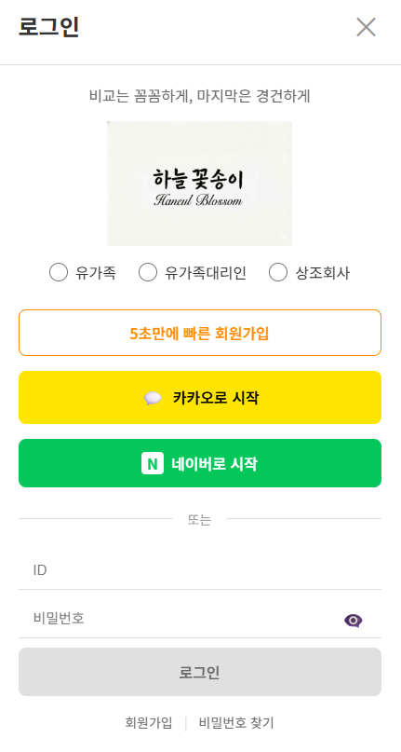
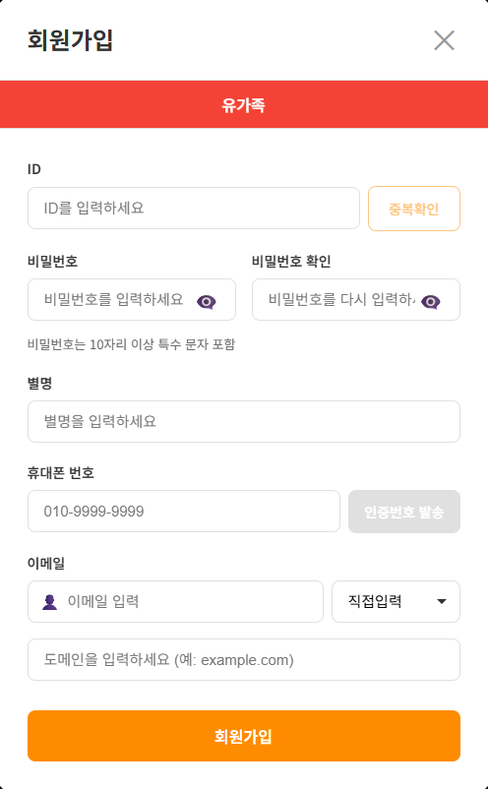
③
① 회원 구분
회원 가입시 반드시 선택해야되는 회원 유형 구분이다.
- 유가족, 유가족 대리인 : 장례비 문의 고객일때
- 상조회사 : 장례 비용 견적 및 장례 진행 회사
② 5초만에 빠른 회원가입 버튼
간단 회원 가입을 ID와 패스워드를 직접 입력,
회원 가입 화면 호출 버튼
상조회사가 제시한 견적 목록을 조회하고
채택,채팅, 결제, 결제취소,계약(장례식)완료, 채택
취소를 진행한다.
③ 빠른 회원가입 화면
- 회원 가입위한 회원 ID, 패스워드, 별명을 입력하고
입력한 휴대전화로 인증을 받고 가입한다.
①
②

